Slide 1


Celebració
final de curs

Slide 2
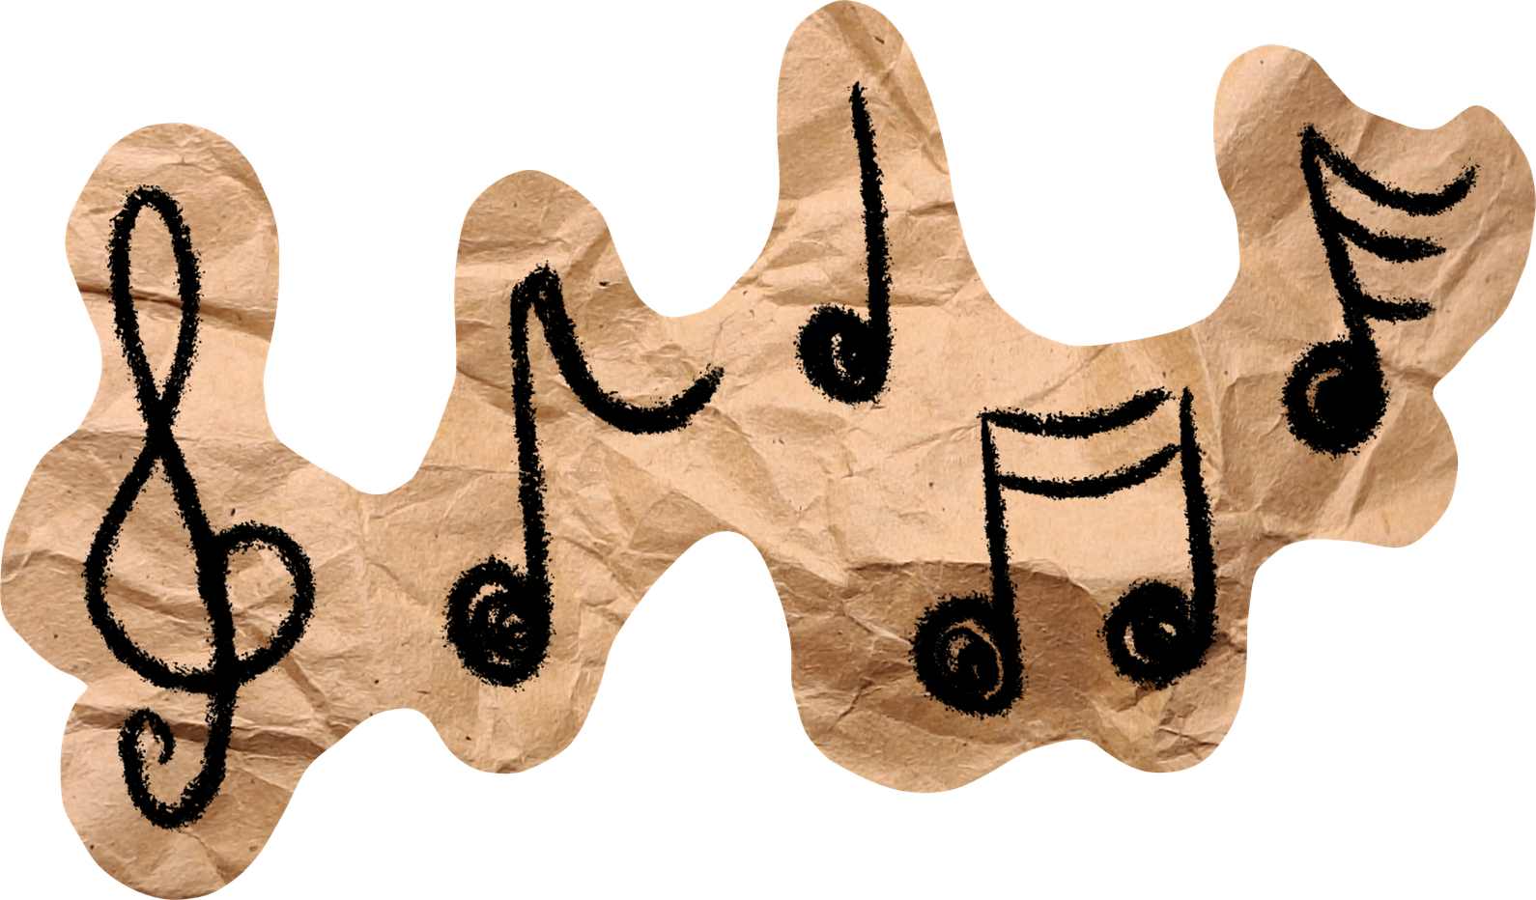

GRÀCIES PER LA VIDA,
GRÀCIES, DÉU, PEL SOL;
GRÀCIES PELS MEUS PARES,
QUE M’ESTIMEN MOLT.
GRÀCIES, DÉU, PER L’AIGUA,
GRÀCIES, DÉU, PEL PA;
GRÀCIES PER L’ESCOLA,
QUE M’HO HA ENSENYAT.

Slide 3
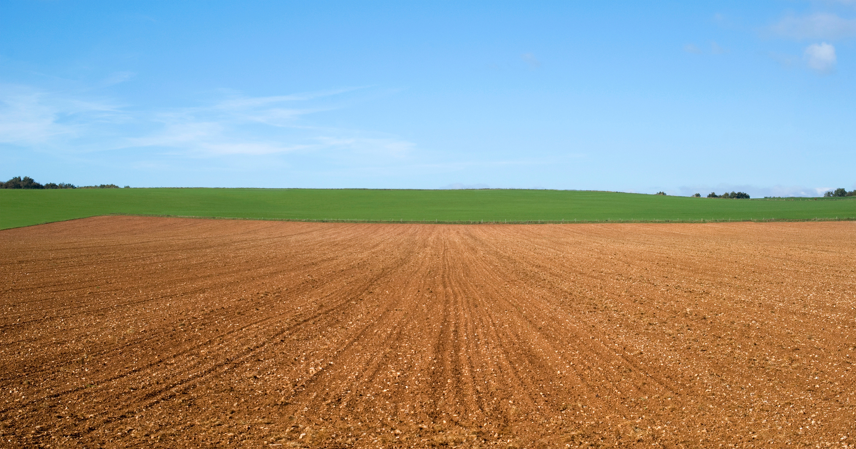


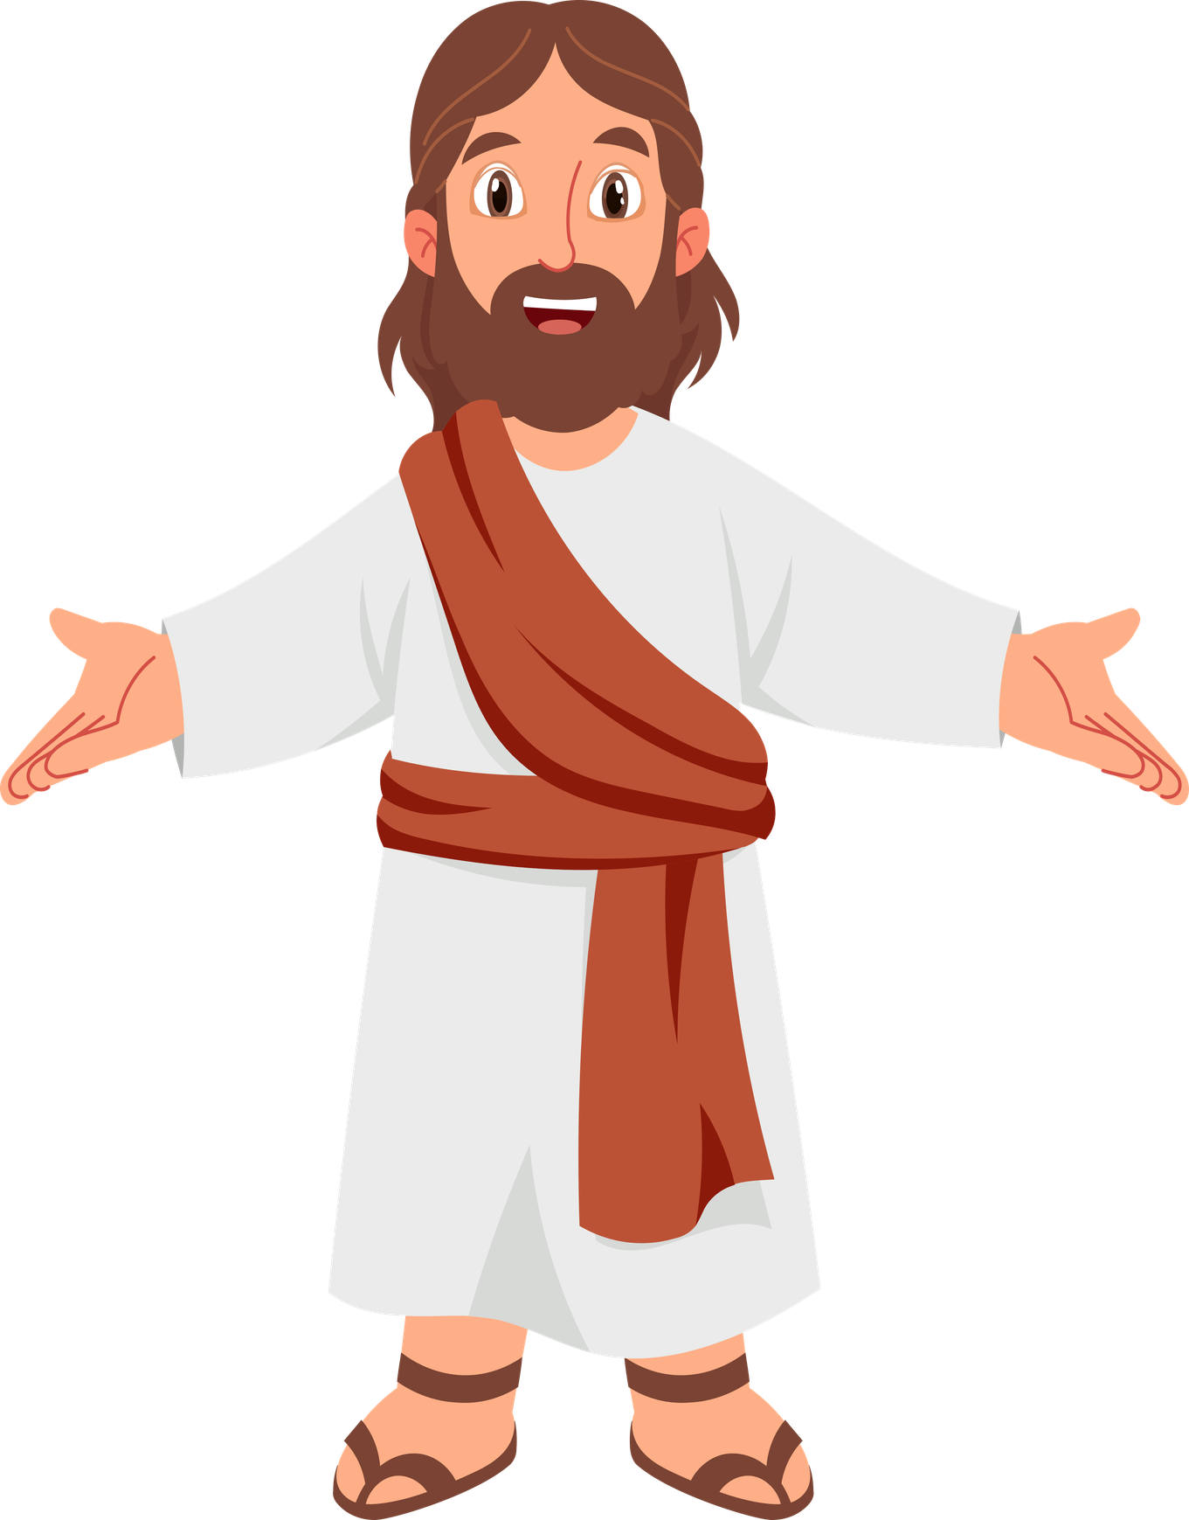
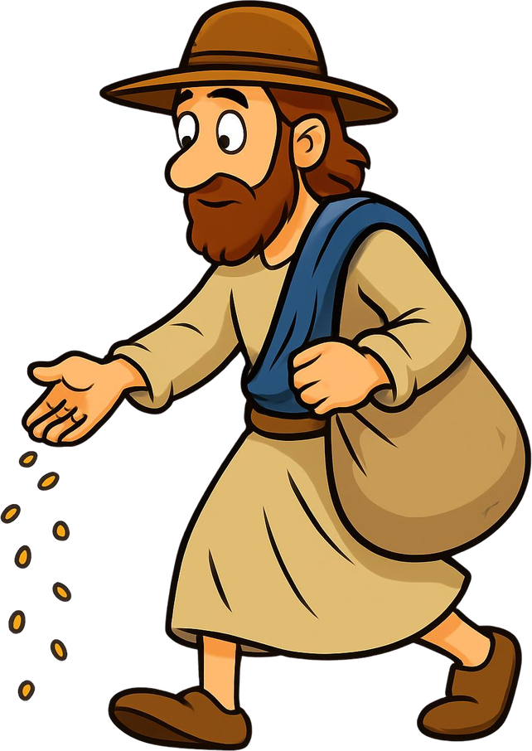
LA PARÀBOLA DEL SEMBRADOR

Slide 4
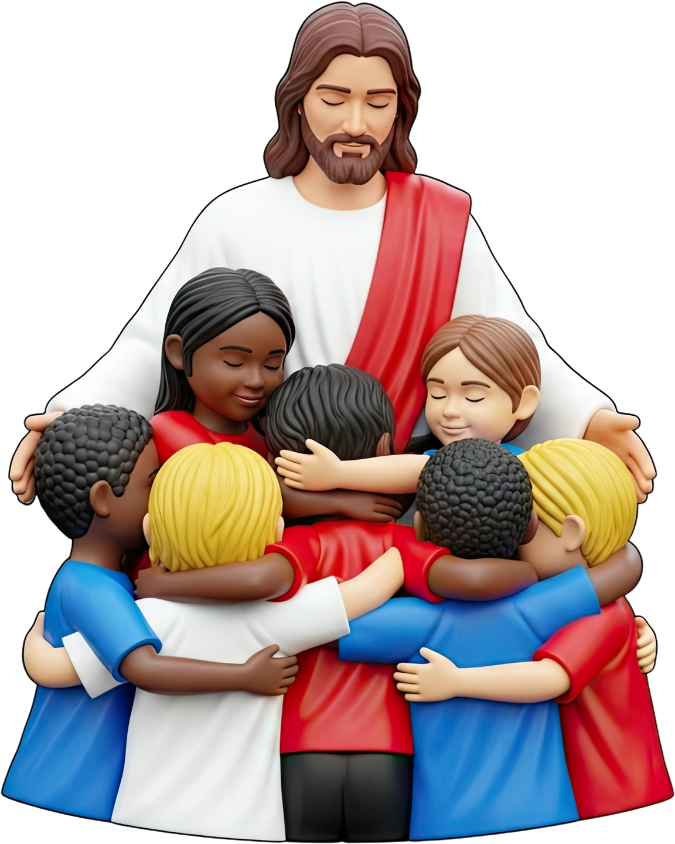

Gràcies, Jesús!

Slide 5
PARENOSTRE
https://www.canva.com/design/DAG59hBDdxU/mKD8mNLKJwWy31A1Sh42kQ/view#1

Slide 6


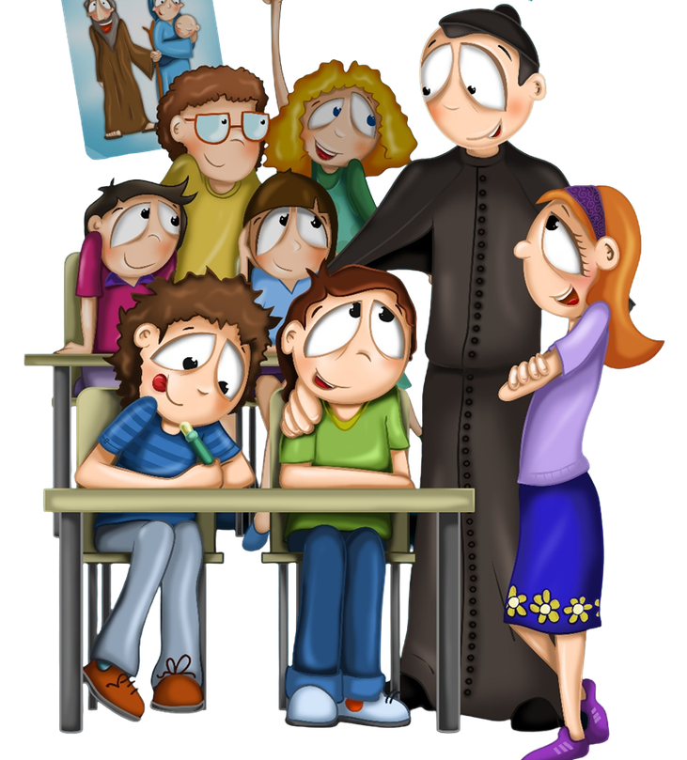
SERÉ LA LLAR
QUE ABRAÇARÀ
CADA ROSTRE DE DOLOR
QUE ESTIMAR,
ÉS DEIXAR
QUE TOT CREIXI,
EN VOLAR.
Cada llar,
un Natzaret

Slide 7

Bon estiu,
en família!

